Slide 1
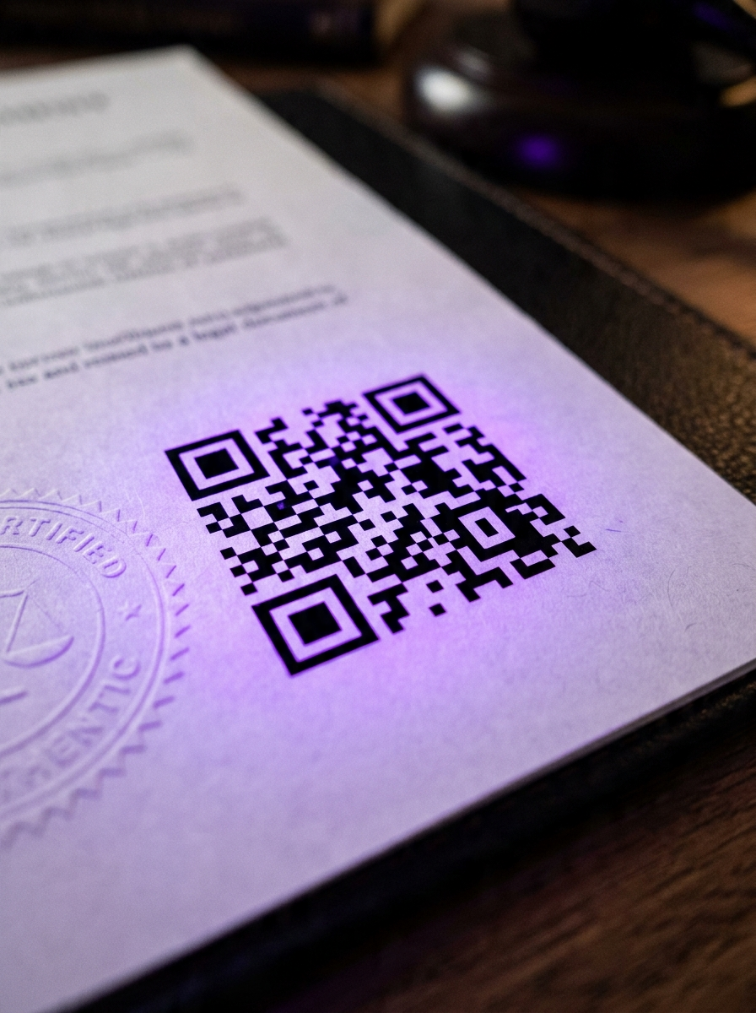
NOTALY.COM.VE
QR verificable: tu contrato es real en 1 escaneo.
● Notaly @notaly.ve

